Slide 1
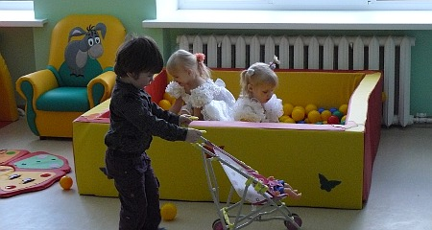
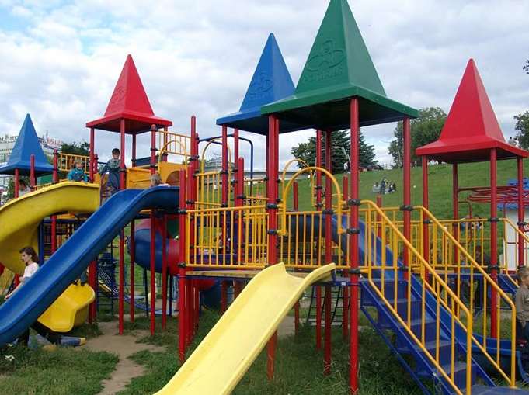
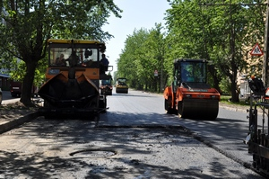
БЮДЖЕТ ДЛЯ ГРАЖДАН по внесению изменений в бюджет 2017 - 2019 годы

Slide 2
1
Основные параметры районного бюджета на 2017- 2019 годы
(рублей)
Наименование | Первоначальный бюджет на 2017 год (Решение районного Совета 20.12.2016 №52) | Уточненный бюджет на 2017 год (Решение районного Совета 16.02.2017 №01) | Отклонение (гр.3-гр.2)
1 | 2 | 3 | 4
ДОХОДЫ | 621 542 181 | 624 091 694 | 2 549 513
РАСХОДЫ | 621 542 181 | 625 015 694 | 3 473 513
ПРОФИЦИТ (+), ДЕФИЦИТ (-) | 0,0 | -924000 | -924000

